Slide 1
二分

Slide 2
二分查找（二分检索）：
二分法检索又称折半检索，二分法检索的基本思想是设字典中的元素从小到大有序地存放在数组（array）中，首先将给定值key与字典中间位置上元素的关键码(key)比较，如果相等，则检索成功；否则，若key小，则在字典前半部分中继续进行二分法检索;若key大，则在字典后半部分中继续进行二分法检索。
这样，经过一次比较就缩小一半的检索区间，如此进行下去，直到检索成功或检索失败。二分法检索是一种效率较高的检索方法，要求字典在顺序表中按关键码排序。

Slide 3
二分查找算法是在有序数组中用到的较为频繁的一种算法，在未接触二分查找算法时，最通用的一种做法是，对数组进行遍历，跟每个元素进行比较，其时间为O(n).但二分查找算法则更优，因为其查找时间为O(lgn)，譬如数组{1， 2， 3， 4， 5， 6， 7， 8， 9}，查找元素6，用二分查找的算法执行的话，其顺序为： 1.第一步查找中间元素，即5，由于5<6，则6必然在5之后的数组元素中，那么就在{6， 7， 8， 9}中查找， 2.寻找{6， 7， 8， 9}的中位数，为7，7>6，则6应该在7左边的数组元素中，那么只剩下6，即找到了。 二分查找算法就是不断将数组进行对半分割，每次拿中间元素和goal进行比较。

Slide 4
二分，分的是答案，直接在答案在的区间范围中二分，分出一个值，就判断是不是 答案，并进行转移。

Slide 5
见代码

Slide 6
lower_bound upper_bound binary_search() 运用于有序区间

Slide 7
二分查找函数：binary_search(): 头文件： #include<algorithm> 函数模板：binary_search(arr[], (arr[]+size , indx) 参数说明： arr[]： 数组首地址； size： 数组元素个数; indx: 需要查找的值。 函数功能： 在数组中以二分法检索的方式查找，若在数组(要求数组元素非递减)中查找到indx元素则返回值为真，若查找不到则返回值为假。 时间复杂度：O(log2(N) + 2)

Slide 8
折半枚举：二分的力量 举个例子，从一个元素有10的九次方个的数组中找出一个元素，for循环的话有十亿级别，而二分查找只用9log2（10）,不到45。也就是说for循环要用十亿秒（多少年了）的问题二分法一分钟不到就可以做出来。

Slide 9
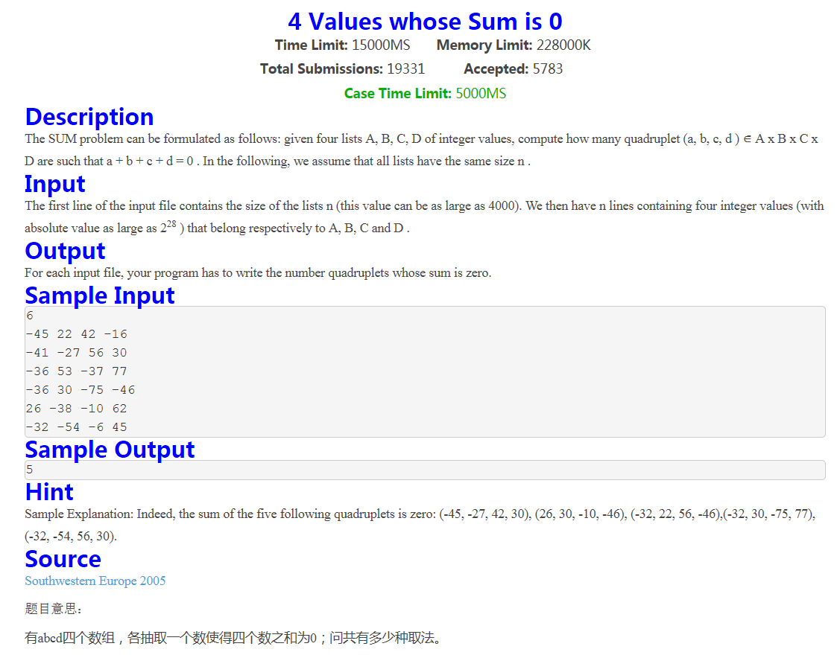

Slide 10
浮点二分

Slide 11
例题2：主人家里来了F个他的朋友，他家里有n个Pie，主人希望把Pie分出F+1份，体积相同（包括主人），所有的Pie不需要都分完，问你每个人最大能分到多大体积的Pie。 Sample Input 3 3 3 4 3 3 1 24 5 10 5 1 4 2 3 4 5 6 5 4 2
Sample Output
25.1327
3.1416
50.2655

Slide 12

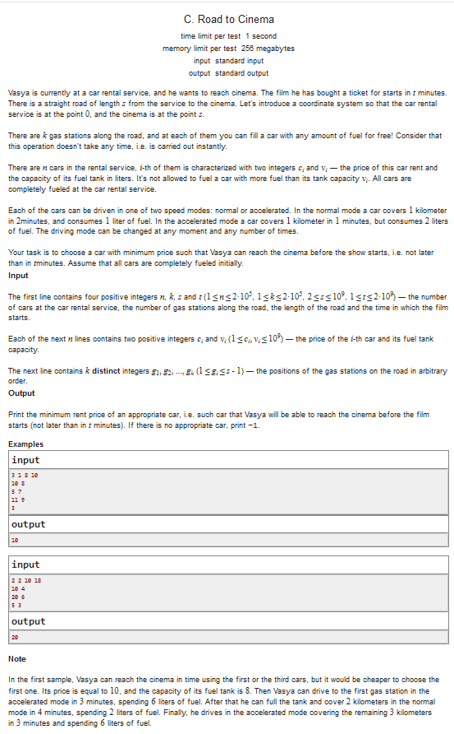

例题3：Codeforces 729C Road to Cinema n, k, s and t (1 ≤ n ≤ 2·105, 1 ≤ k ≤ 2·105, 2 ≤ s ≤ 109, 1 ≤ t ≤ 2·109) ci and vi (1 ≤ ci, vi ≤ 109) g1, g2, ..., gk (1 ≤ gi ≤ s - 1)

Slide 13
题意：某人在起点处，到终点的距离为s。 汽车租赁公司提供n中车型，每种车型有属性ci（租车费用），vi（油箱容量）。 车子有两种前进方式 ：①. 慢速：1km消耗1L汽油，花费2分钟。 ②.快速：1km消耗2L汽油，花费1分钟。 路上有k个加油站，加油不需要花费时间，且直接给油箱加满。 问在t分钟内到达终点的最小花费是多少？（租车子的费用） 若无法到达终点，输出-1 Input 3 1 8 10（n k s t ） 10 8 5 7 11 9 3
Output：
10
Input 2 2 10 18 10 4 20 6 5 3
Output 20

Slide 14
题解： 我们先分析不能到达终点的情况： ①.油箱容量最大的汽车在一个加油站到下一个加油站的途中油量耗尽了。 ②.全程用快速跑，也不能在t时间内到达终点。 我们可以先求出在t时间内到达终点的最小油箱容量，再在大于等于这个油箱容量中找租车费用最小的车子。 找最小油箱容量用二分查找就行了。 然后再判定不能到到达终点的情况就行了。

Slide 15
打表法 双指针

Slide 16
打表法 （稍带技巧的暴力真的很重要）

Slide 17
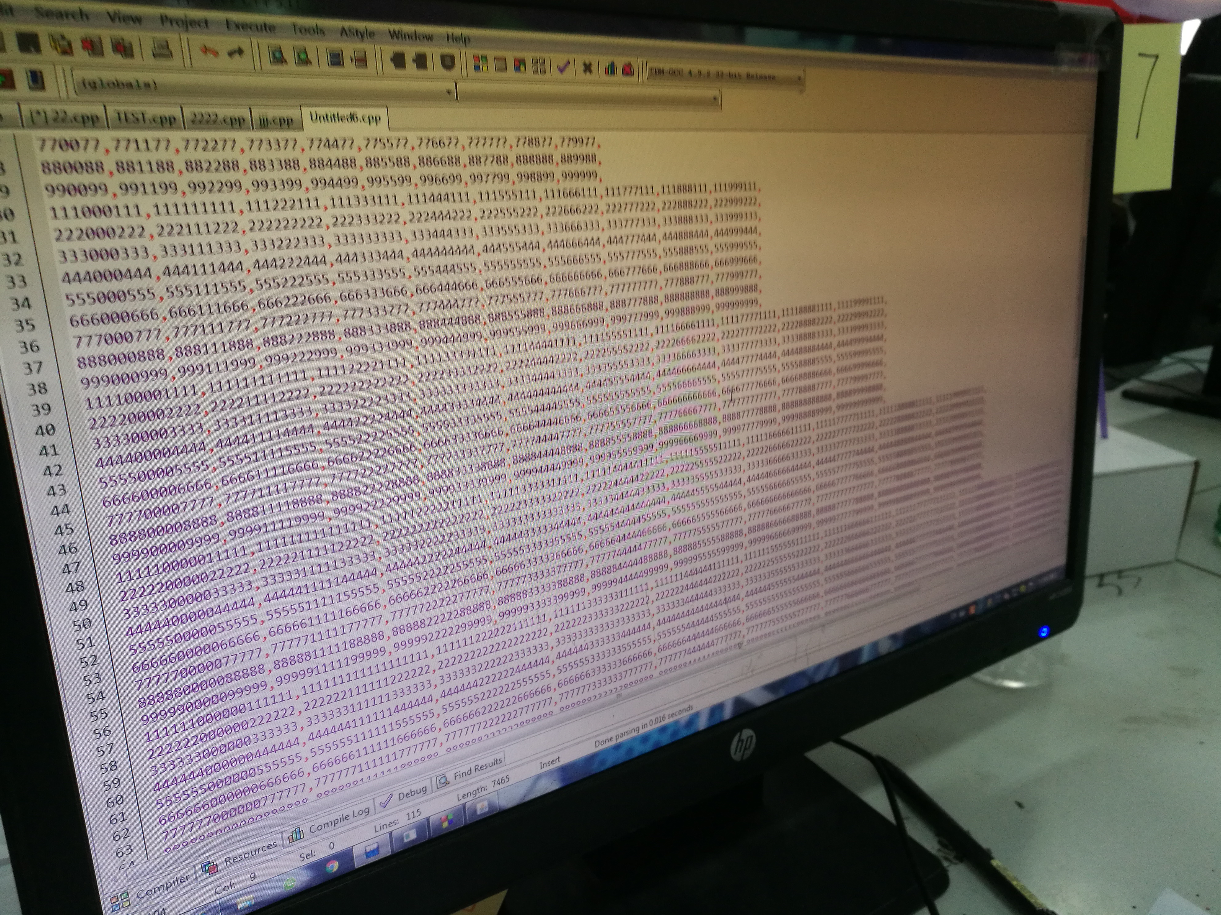
打表法一/二：

Slide 18
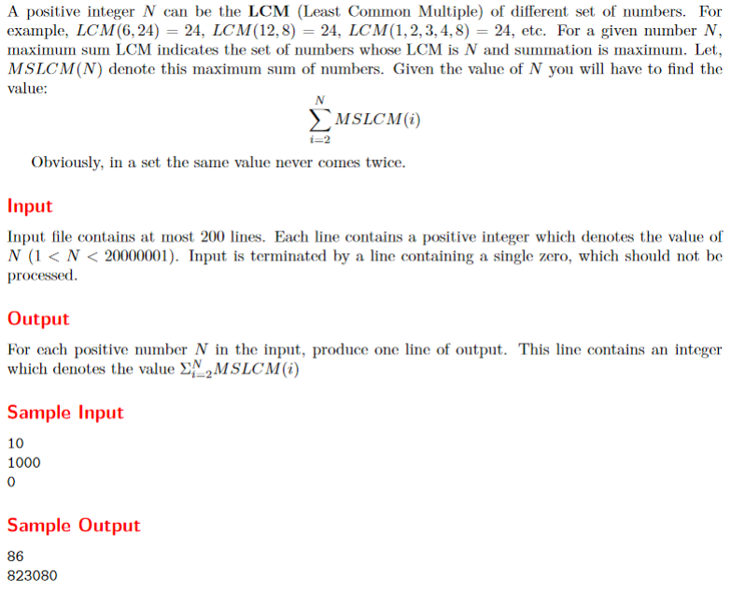
打表法三:预处理
例题：Sum of MLSCM
UVALIVE 7340

Slide 19
双指针扫描（尺取法）

Slide 20
所谓双指针，指的是在遍历对象的过程中，不是普通的使用单个指针进行访问，而是使用两个相同方向或者相反方向的指针进行扫描，从而达到相应的目的。 换言之，双指针法充分使用了数组有序这一特征，从而在某些情况下能够简化一些运算。 (注：这里的指针，并非专指c中指针的概念，而是指索引，游标或指针，可迭代对象等)

Slide 21
尺取法：通常是对数组保存一对下标，即所选取的区间的左右端点，然后根据实际情况不断地推进区间左右端点以得出答案。之所以需要掌握这个技巧，是因为尺取法比直接暴力枚举区间效率高很多，尤其是数据量大的时候，所以尺取法是一种高效的枚举区间的方法，一般用于求取有一定限制的区间个数或最短的区间等等。当然任何技巧都存在其不足的地方，有些情况下尺取法不可行，无法得出正确答案。

Slide 22
例题1：移除数组中的重复元素
给定一个升序排列的数组，去掉重复的数，并返回新的数组的长度。
例如：
数组A = {1, 1, 2}，你的函数应该返回长度2，新数组为{1, 2}
要求：不能新开数组分配额外的空间。即常数空间限制。
提示：
输入一个整数n，以及其对应的数组A[n]，输出新数组长度
样例输入
5 0 0 1 1 2
样例输出
3

Slide 23
例题2：POJ3061
给长度为n的数组和一个整数m，求总和不小于m的连续子序列的最小长度。
Sample Input
2
10 15
5 1 3 5 10 7 4 9 2 8
5 11
1 2 3 4 5
Sample Output
2
3

Slide 24
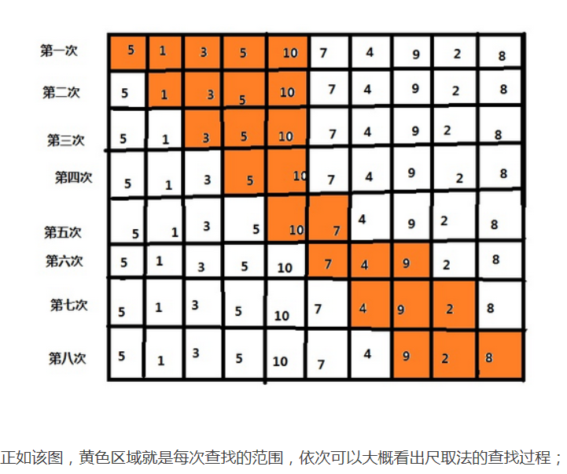

Slide 25
整个过程分4步： （1）s=t=sum=0初始化 （2）只要sum<S，就不断将sum增加a(t)，并将t增加1 （3）如果（2）中无法满足sum>=S则终止，否则将ans更新为min(ans,t-s)。 （4）将sum将sum减去a(s)，s增加1后回到（2）

Slide 26
B站讲堂 二分：www.bilibili.com/video/av7711393 尺取法：www.bilibili.com/video/av8141430

Slide 27
这周问的一些问题 swap sort 调试 结构体

